Slide 1
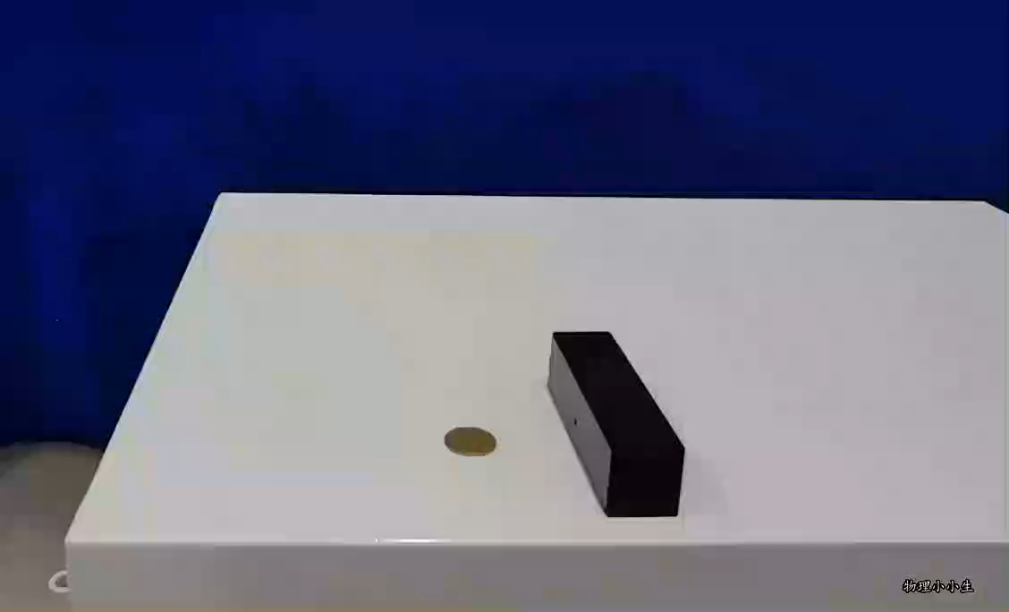
是什么力使得硬币向上“跳过”障碍物？

Slide 2

第4节 液体压强与流速的关系
人教物理第九章

Slide 3
液体和气体都能流动，当它们处于流动状态时就变成了流体。
流体的压强是怎样的呢？

Slide 4
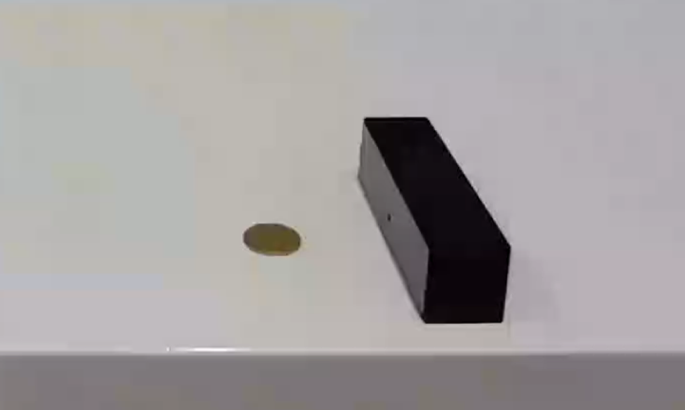
硬币能向上“跳”，说明硬币下表面受到向上的气压比上表面向下的气压大。
猜想：硬币上下表的空气流速不同，是否受到气压就不同？

Slide 5
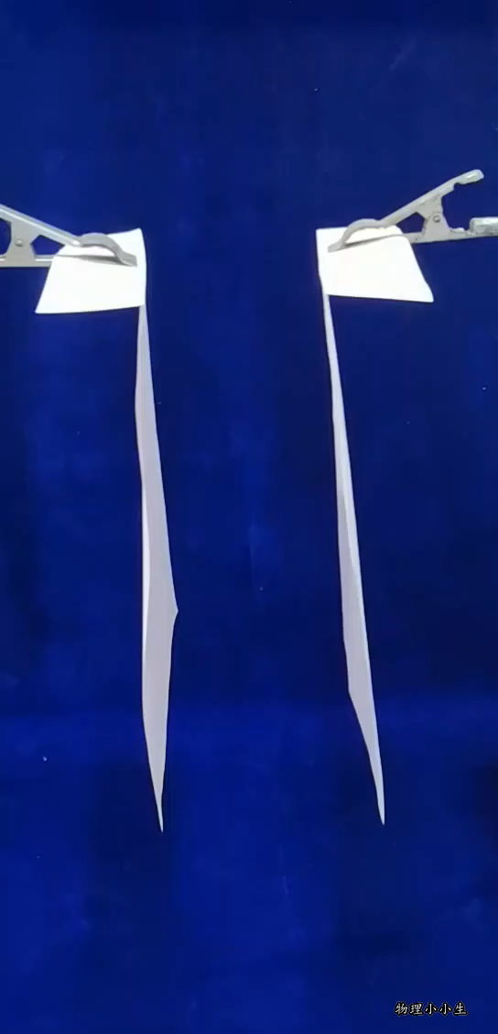
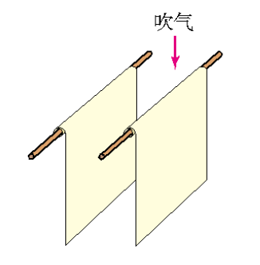
吹气时，两张纸会怎么样？

Slide 6
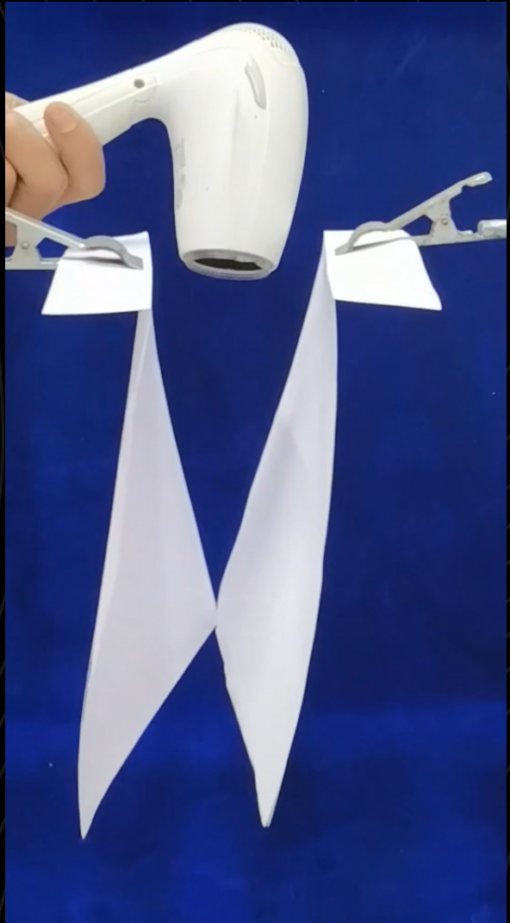
吹气时，两张纸之间的空气流速大于外侧
空所流速越大，气压越小。
吹气
两张纸外侧受到的气压大于内侧受到的气压
现象：两张纸向中间靠拢

Slide 7
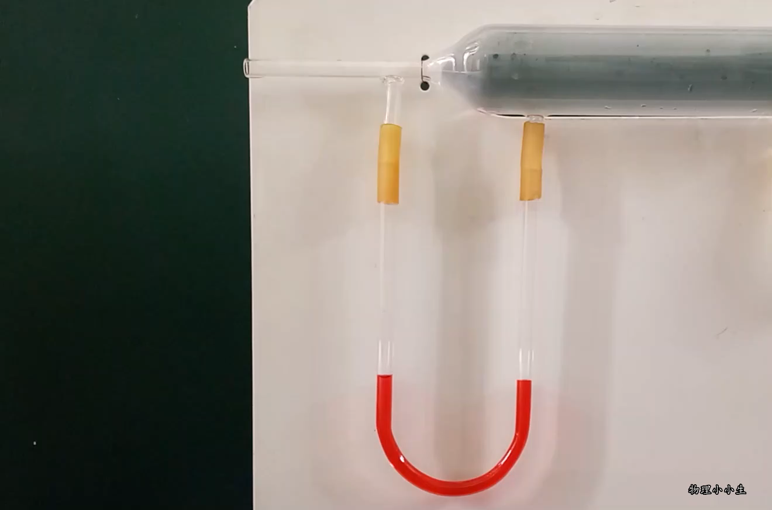
大量实验表明：在气体和液体中，流速越大的位置，压强越小。
快
慢
气压大
气压小

Slide 8
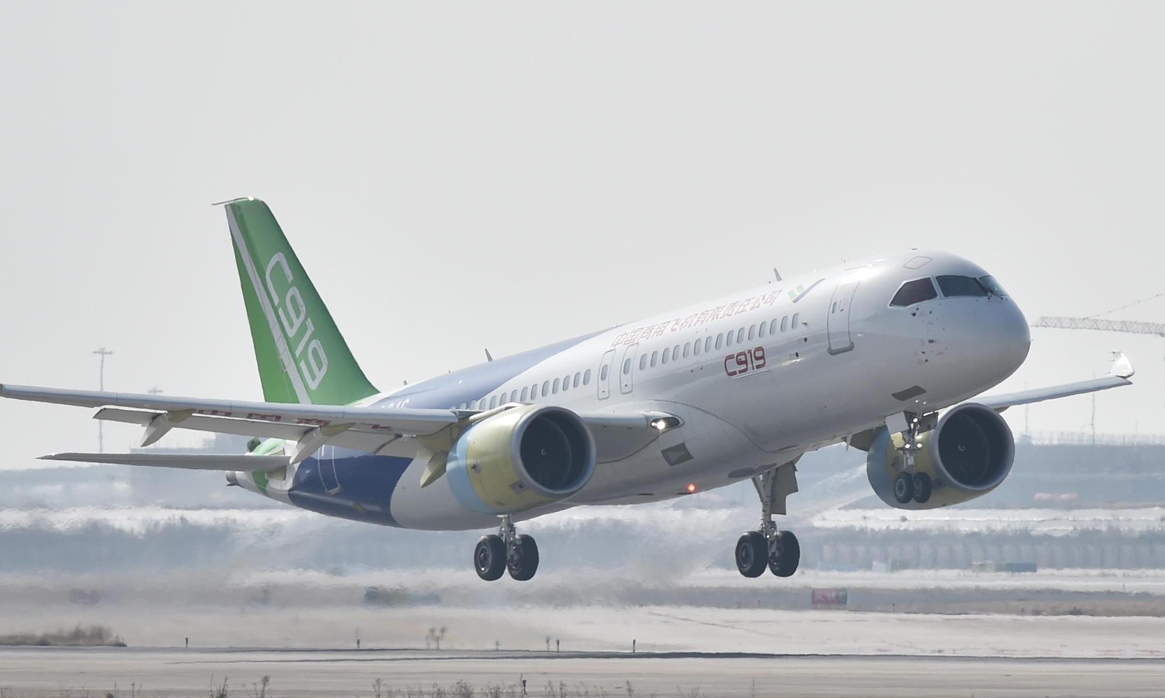
你知道吗
你知道固定翼飞机是怎么升空的吗？

Slide 9

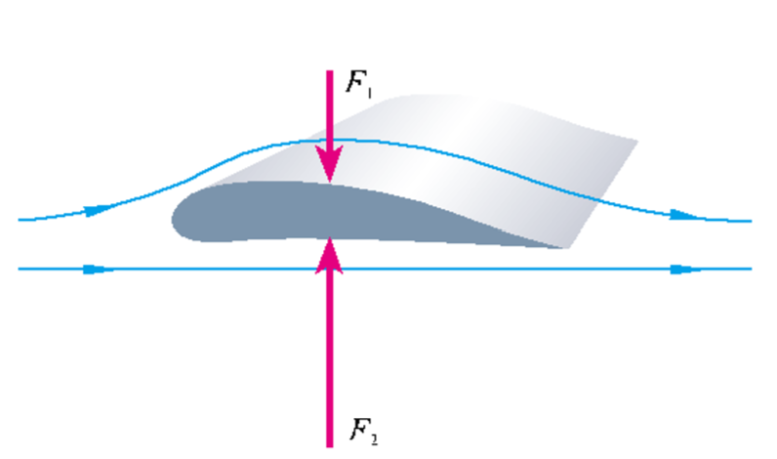
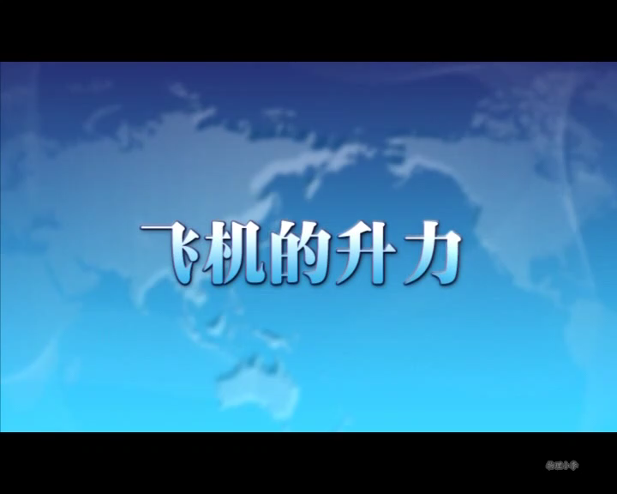
机翼上表面气流速度快，气压小；机翼下表面气流速度慢，气压大。机翼上、下表面存在压强差，因而有压力差，这就是飞机的升力。

Slide 10
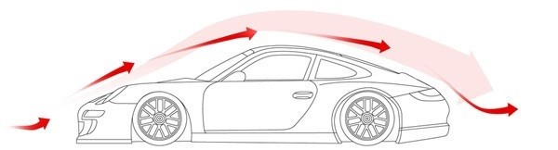
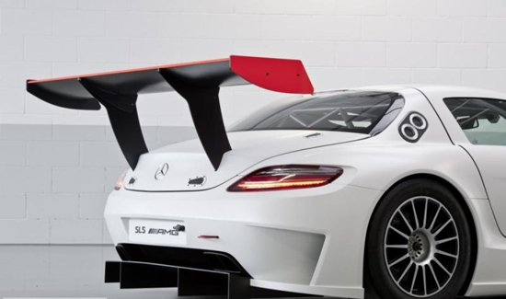
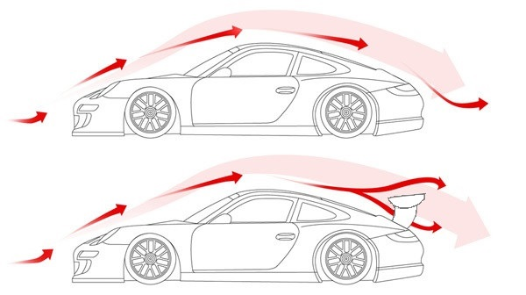
你知道吗
小汽车外形跟飞机的机翼造型相似，高速行驶时汽车尾部会有一个升力，会造成行驶不稳定。
小汽车的尾翼跟飞机机翼相反，高速行驶时使尾部受到一个下压力，从而增强赛车的抓地力。

Slide 11
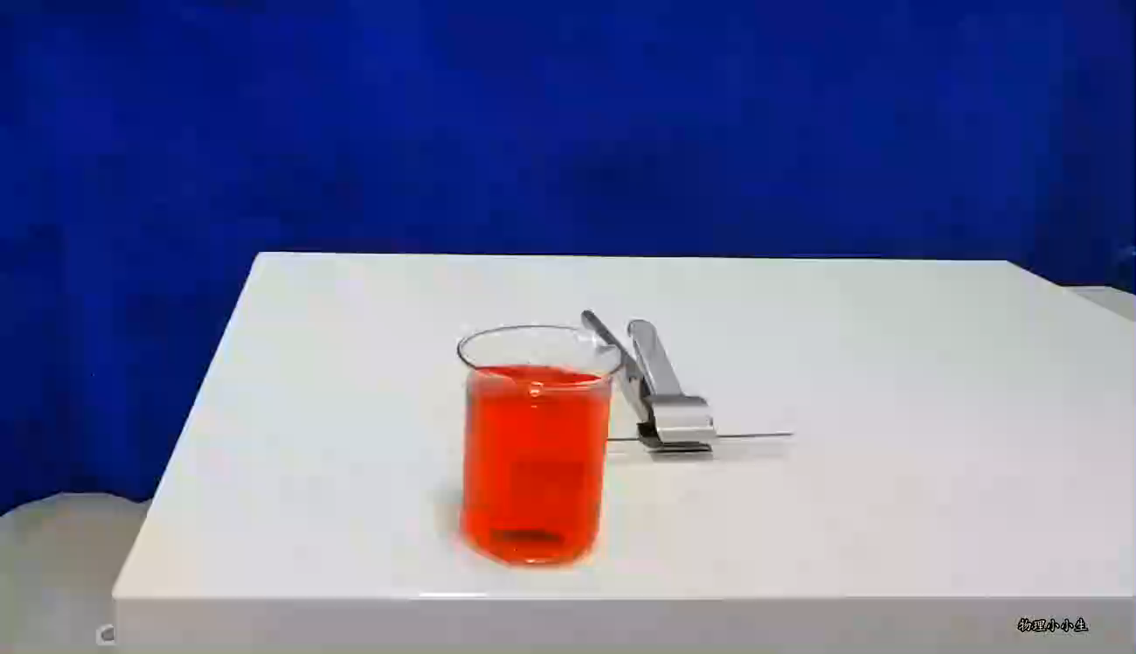
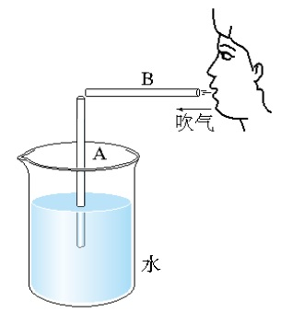
想一想
通过B管向A管上端开口平吹气，会出现什么现象？
你能用所学知识来解释吗？

Slide 12
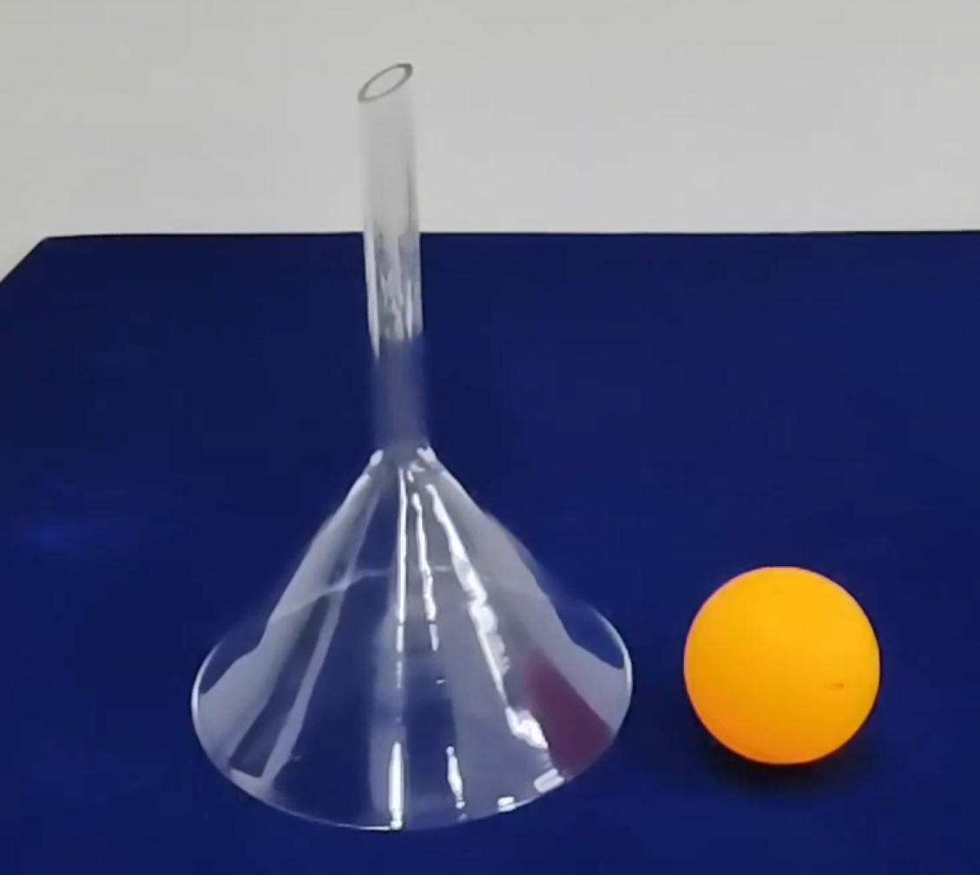
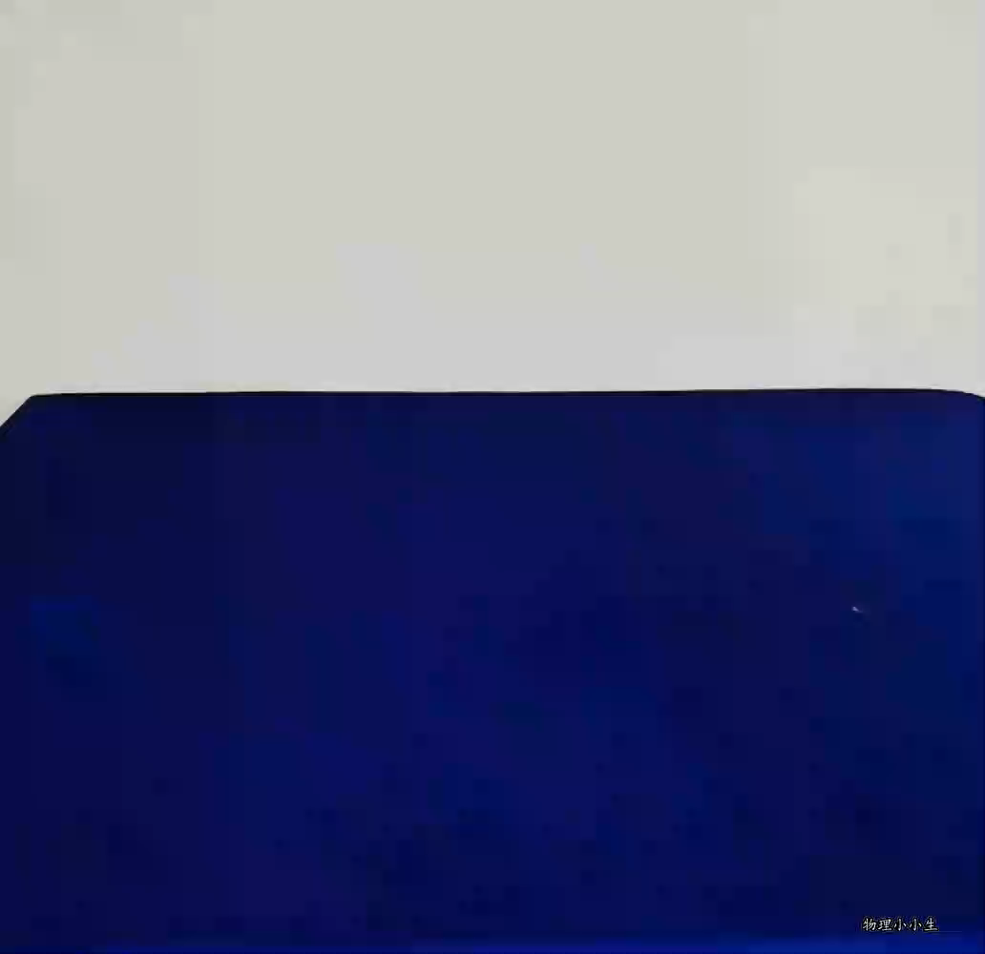
想一想
你能只用一个漏斗，让气流帮你拿起乒乓球吗？

Slide 13
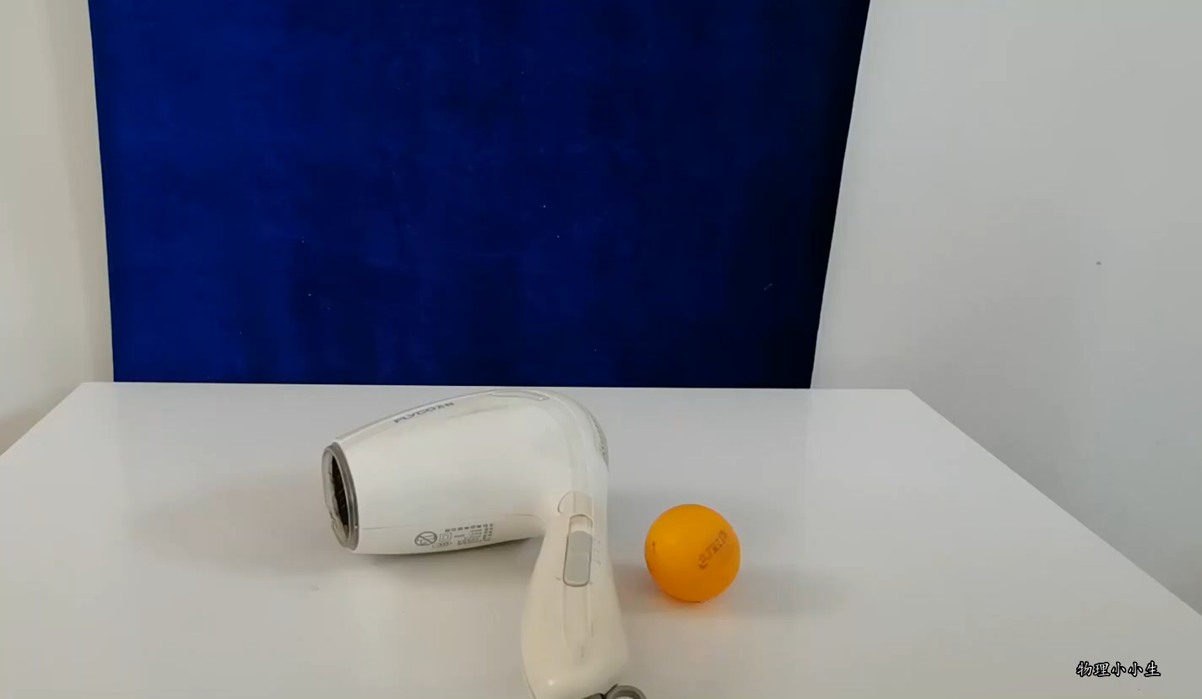
做一做
吹不走的乒乓球（冷风吹）

Slide 14
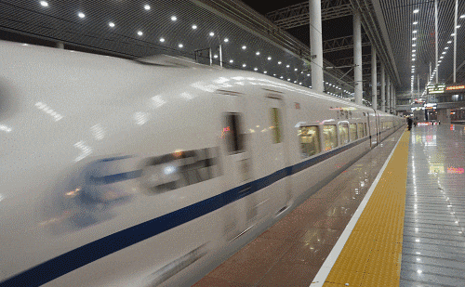
练一练
1、如图所示，高铁站台离边缘不远处有一条踩上去有凹凸感的黄色带区域，人必须站在黄色区域以外的位置候车，其原因是列车急速驶过站台时，黄色区域以内的空气流速（ ），压强（ ），易发生安全事故。

Slide 15
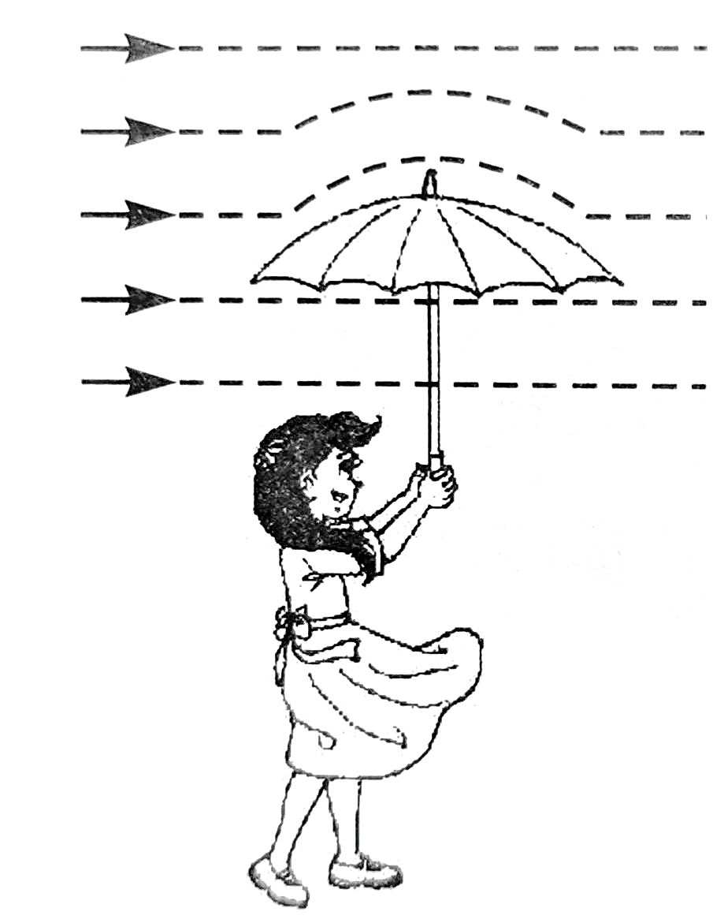
练一练
2、如图所示，撑一把雨伞行走在雨中，一阵大风吹来，伞面可能被吸，发生形变。下列解说正确的是（ ）
A、伞面被向下吸
B、伞上方的空气流速大于下方
C、伞上方的空气流速等于下方
D、伞上方的空气流速小于下方

Slide 16
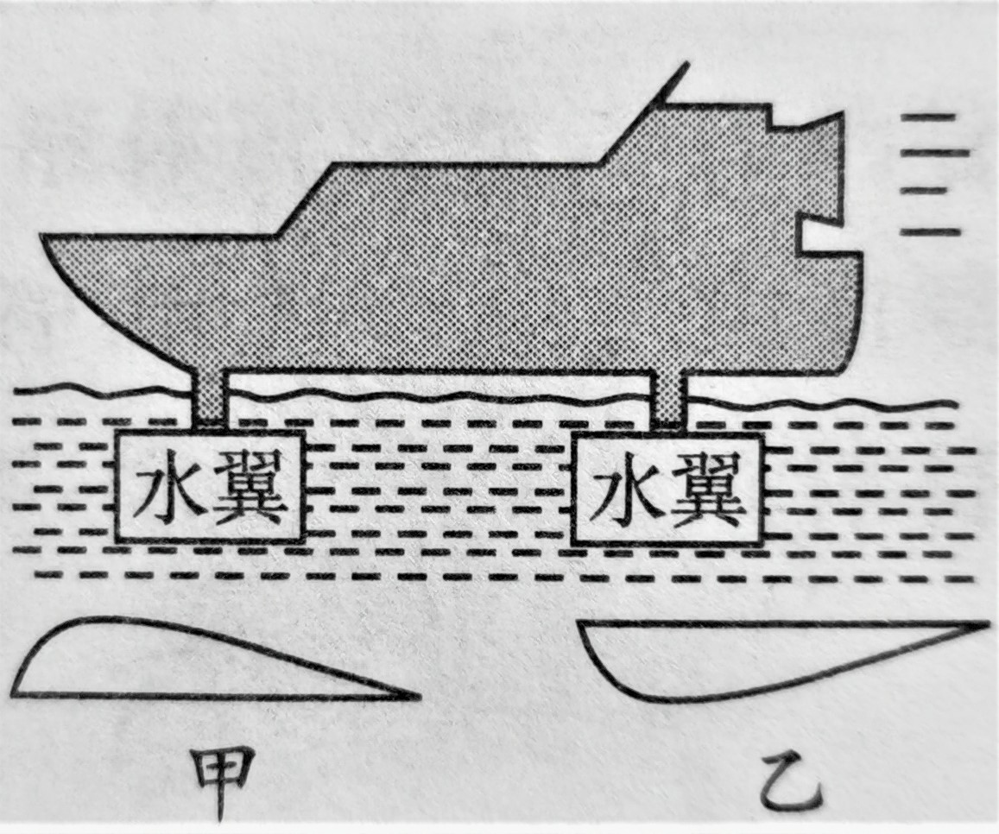
练一练
3、如图所示，是一种水翼船，船体下安装了水翼，船在高速航行时，水面下的水翼使船体抬高从而减小水对船体的阻力。请回答：
（1）根据图判断水翼的形状应该类似于（ ）。
（2）这一形状是依据（ ）的关系来设计的。

Slide 17
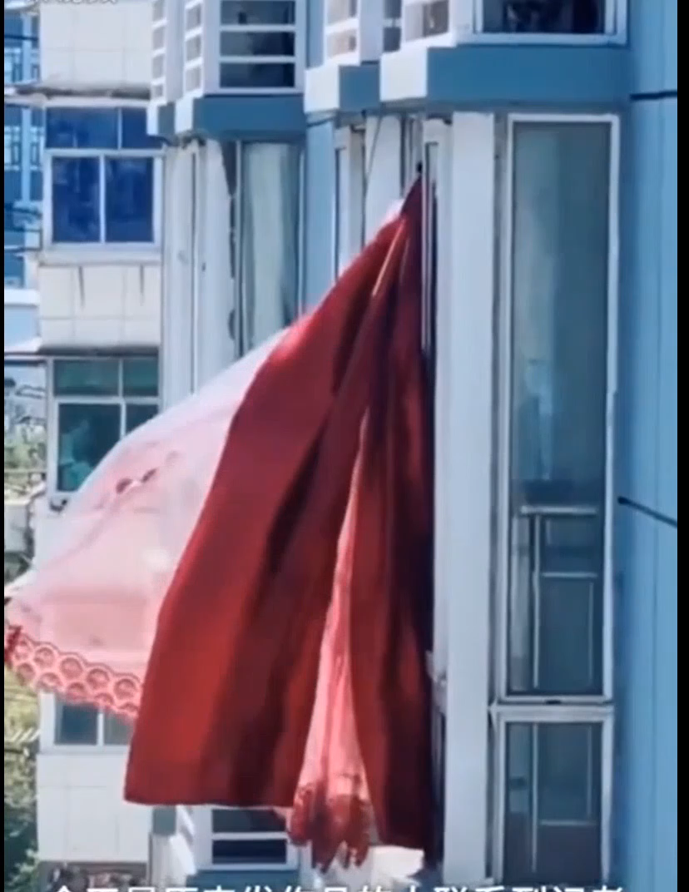
练一练
4、这是2020年武汉疫情期间，“武汉窗帘”事件的主角。请思考：窗帘为什么没有被吹进房间，反而被吹出来了？

